Slide 1
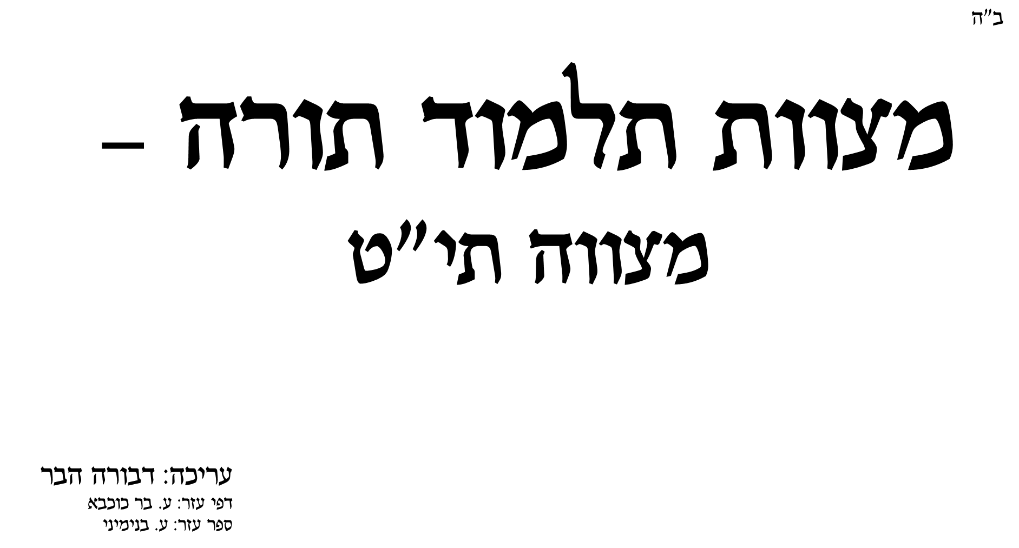

Slide 2
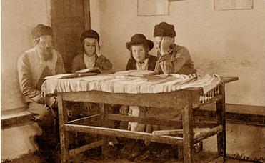
ב"ה
הגדרת המצווה:
(כולל מטרותיה)
מצות עשה ללמוד חכמת התורה וללמדה,
כלומר כיצד נעשה המצוות ונשמור ממה שמנענו הא-ל ממנו,
ולדעת גם כן משפטי התורה על כיוון האמת,
מקור המצווה:
ועל כל זה נאמר [דברים ו', ז']: "ושננתם לבניך"
ונכפלה מצוה זו במקומות רבים שנאמר: "ולמדתם ועשיתם", "למען ילמדון", "ולמדתם אותם את בניכם".
"ושננתם לבניך" – שימי לב לכל מילה...
ואמרו זכרונם לברכה: "בניך" - אלו תלמידיך.
וכן אתה מוצא שהתלמידים קרויין בנים, שנאמר [מלכים ב' ב', ג']: "ויצאו בני הנביאים".
ושם נאמר: "ושננתם" - שיהיו מסודרין בתוך פיך, כשאדם שואלך דבר אל תהא מגמגם לו, אלא תהא אומר לו מיד.

Slide 3
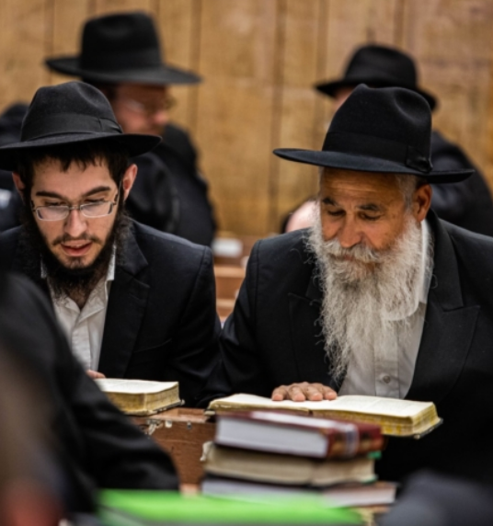
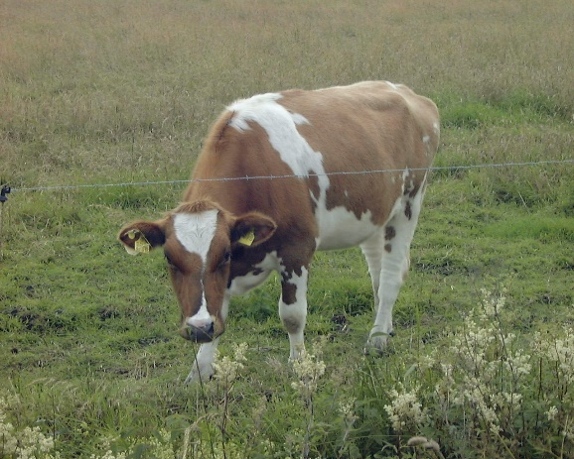
שרש המצווה:
שורש מצוה זו ידוע,
כי בלימוד ידע האדם דרכי השם יתברך,
וזולתו [=ללא הלימוד] לא ידע ולא יבין
ונחשב כבהמה.

Slide 4
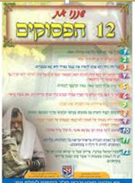
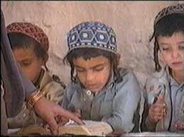
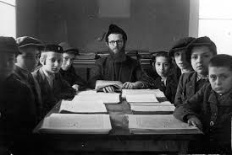
מדיני המצווה:
השלבים בחיי הילד שצריך ללמדו, אופן הלימוד והתוכן:
א' - מה שאמרו זכרונם לברכה: מאימתי מתחיל האב ללמד את בנו תורה? - משיתחיל לדבר, מלמדו: "תורה צוה לנו משה", ופסוק ראשון מקריאת שמע שהוא "שמע ישראל".
ב' - ואחר כך מלמדו מעט מעט מפסוקי התורה, עד שיהא בן שש או בן שבע שמוליכו אצל מלמדי תינוקות.
וראוי לכל בן דעת שיתן לבו שלא להכביד עול הילד בלימוד בעודנו רך האברים ורך הלבב, עד שיגדל ויתחזק כח לבו ותוקף אבריו, ועצמותיו ימלאו מוח, ויוכל לסבול יגיעת הלימוד ולא יקרנו חולי ההתעלפות בסיבת היגיעה רבה עליו,
ואולם אחר התחזק כוחו ויאורו עיניו להבין לקול מוריו, אז ראוי וכשר הדבר ומחוייב להביא צוארו בעולה של תורה ולא ירפוהו ממנה אפילו כחוט השערה, ישקוהו תמיד מיין רקחה ויאכילוהו מדבשה.
ג' -

Slide 5
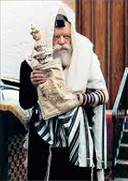
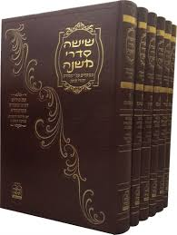
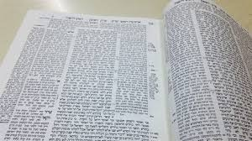
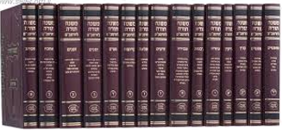
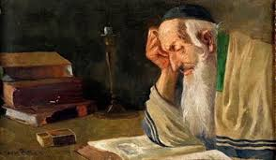
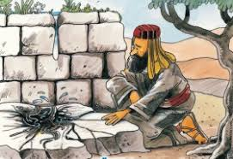
2. היקף החובה של ההורים ללמד את הבנים:
וכן מעניין המצוה מה שאמרו זכרונם לברכה: עד היכן חייב אדם ללמד את בנו תורה? –
אמר רב יהודה אמר שמואל כגון זבולון בן דן, פירוש, אדם שהיה בדורם ששמו כן,
שלמדו אבי אביו מקרא ומשנה תלמוד הלכות ואגדות.
והקשו על זה בגמרא מה שהקשו,
והיה התירוץ שהחיוב ללמדם מקרא, דהיינו תורה, כמו שעשה אבי אביו של זבולון,
ואף על פי שזבולון בן דן למדו אבי אביו יותר,
ומי שהוסיף על חיוב המצווה כאבי אביו של זבולון בן דן - תבוא עליו ברכה.
3. חובת הלימוד על האדם עצמו:
ומי שלא למדו אותו אבותיו שהם חייבין בזה, כגון אביו ואבי אביו,
חייב ללמד עצמו כשיהיה גדול ויכיר בדבר,
שנאמר: "ולמדתם ועשיתם אותם",

Slide 6
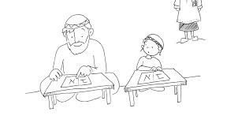
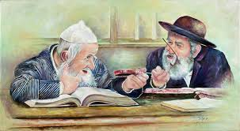
5. ועד אימתי חייב כל אדם ללמוד תורה? –
עד יום מותו,
שנאמר: "ופן יסורו מלבבך כל ימי חייך".
ועוד הפליגו חכמים בדבר על דרך המוסר, וללמד בני אדם חפץ, ואמרו: שאפילו בשעת מיתה חייב אדם ללמוד תורה,
שנאמר: "זאת התורה, אדם כי ימות באהל".

Slide 7
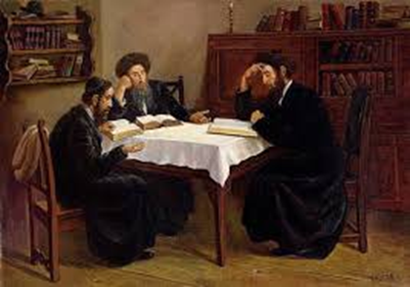
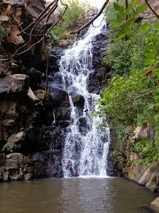
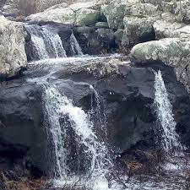
6. וכל אחד מישראל חייב בתלמוד תורה:
בין עני בין עשיר
בין בריא בין בעל יסורין.
וכבר אמרו זכרונם לברכה: שבעסק התורה יתרפאו כל האברים.
ואפילו עני המחזר על הפתחים,
ואפילו בעל אשה ובנים, הכל חייבים לקבוע עתים לתורה ביום ובלילה,
שנאמר: "והגית בו יומם ולילה".
ותחילת דינו של אדם אחר המות הוא על שנתבטל מן הלימוד,
וכמו שדרשו זכרונם לברכה, מדכתיב: "פוטר מים ראשית מדון",
כלומר, מי שפוטר עצמו מן המים, ראשית קטטה הוא לנפשו אחר שימות.
ואין מים אלא תורה, שנאמר: "הוי כל צמא לכו למים".
ונמשלו דברי תורה למים,
לפי שאין התורה מתקיימת אלא באיש דכא ושפל רוח ולא בגבה לב,
כמו שהמים גם כן אין עומדין בהרים אלא בעמקים.

Slide 8
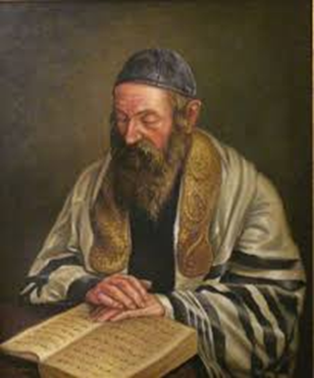
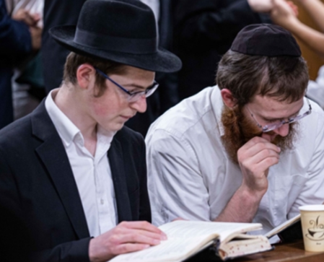
7. האדם צריך לחלק את זמן הלימוד שלו, האופן והסיבה:
וכן מה שאמרו זכרונם לברכה:
שחייב אדם לחלק זמנו לשלשה חלקים:
- שליש בעסק תורה שבכתב,
- ושליש בעסק תורה שבעל פה, כלומר להרגיל עצמו להיות בקי
בגירסת המשניות והברייתות שתהיינה שגורות בפיו,
- ושליש להבין העניינים משורש.
ולא ישית כל לבו באחת מהן, פן ישכח השאר.
ושלשתן הן עיקר התורה שאי אפשר לדעת זולתם.

Slide 9
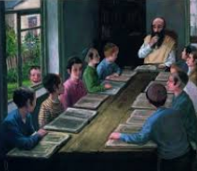
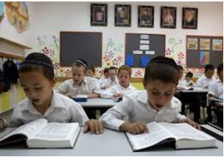
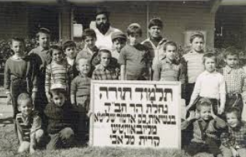
8.חובת הציבור בלימוד התורה:
וכן מה שאמרו:
שחייב הציבור שבכל מקום ומקום
להושיב מלמדי תינוקות,
ועיר שאין בה תינוקות של בית רבן תחרב,
וכ"ה(25) תינוקות מושיבין אצל מלמד אחד.

Slide 10
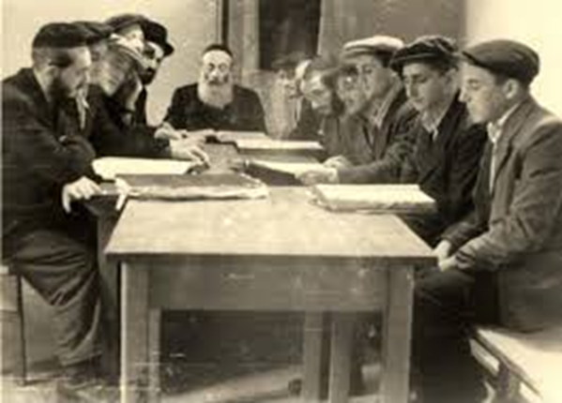
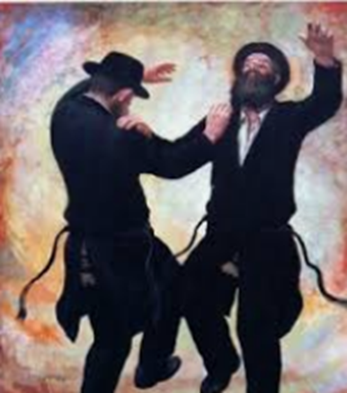
9. ומה שאמרו: שלא יאמר אדם לכשאפנה אשנה שמא לא יפנה לעולם:
כי לא ידע האדם מה ילד יום, שעסקו של עולם מתחדש יום יום ומדיח את האדם מדבר לדבר ומטרדה לטרדה, ונמצאו כל ימיו יוצאין בבהלה, אם לא יתן פנאי על כל פנים וידחוק עצמו לעסקה של תורה.
וכל שעושה כן וחפץ בברכה, מן השמים מסייעין אותו, ומקילין מעליו טרדות העולם המבהילות, ומעבירין ממנו עולן של בריות, ושוכן בשמחה כל ימיו בעולם הזה, וטוב לו לעולם הבא.
ואשרי המדבר לאוזן שומעת.
ויתר פרטיה מבוארין בקידושין פרק ראשון ובמקומות מפוזרים בתלמוד.

Slide 11
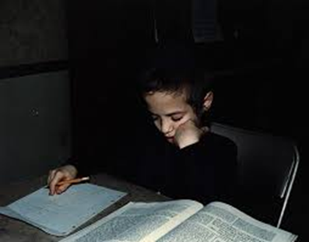
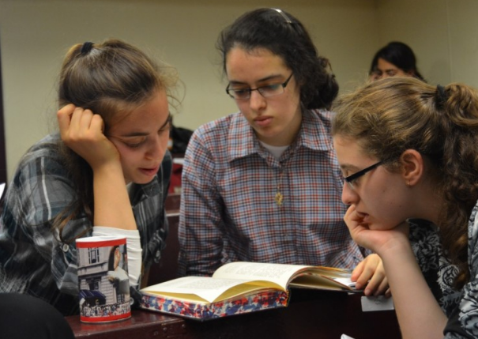
חלות המצווה:
ונוהגת מצוה זו בכל מקום ובכל זמן,
בזכרים אבל לא בנקבות,
שנאמר: "בניכם". ודרשו זכרונם לברכה: ולא בנותיכם.
וכן אינה חייבת ללמד בנה. דכל שאינו בחיוב ללמוד אינו בחיוב ללמד.
אבל מכל מקום ראוי לכל אשה להשתדל שלא יהו בניה עמי הארץ, אף על פי שאינה מצווה מדין התורה, ושכר טוב יש לה בעמלה.
וגם האשה שלמדה תורה שכר יש לה,
ואף על פי כן צוו חכמים: שלא ילמד אדם לבתו תורה, לפי שדעת הנשים קלה, ומוציאין דברי תורה לדברי הבאי בעניות דעתן.

Slide 12
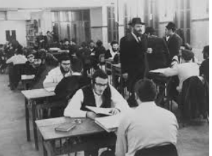
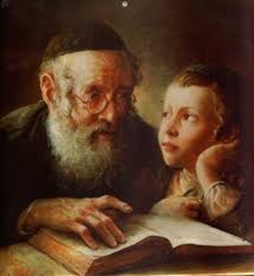
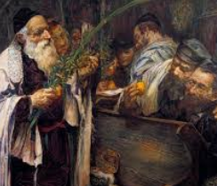
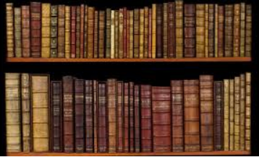
ועובר על זה ולא לימד את בנו תורה עד שידע לקרות בספר תורה ויבין פירוש הכתובים כפשטן, ביטל עשה זה.
וכן כל מי שיש סיפק בידו ללמוד בשום צד, הוא בכלל עשה זה,
ועונשו גדול מאד אם לא יקיימנו, כי המצוה הזאת היא אם לכולן.

Slide 13
כמה שאלות בגרות:

Slide 14
תודה לחנה יוכבד גינזבורג ☺

